Slide 1
Прокуратура Свердловского района г. Красноярска
РАЗЪЯСНЯЕТ

Slide 2
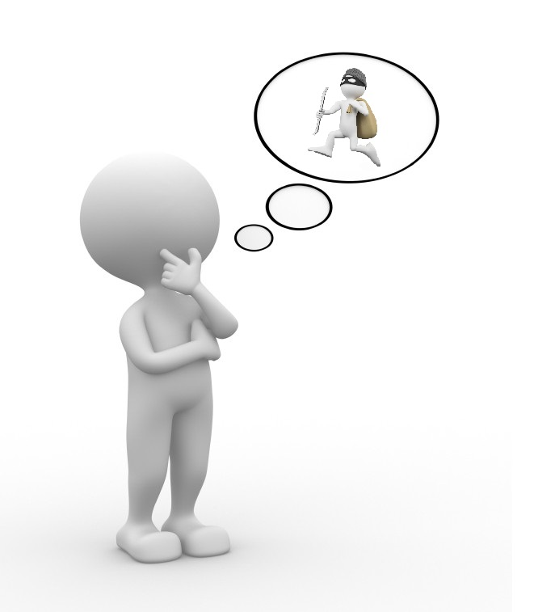
Задумал преступление?

Slide 3
Подумай о последствиях!

Slide 4
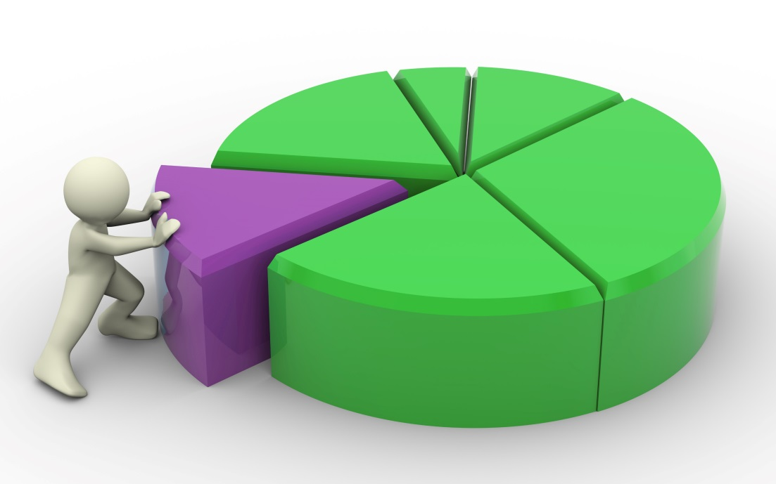
По статистике, правоохранительные органы раскрывают подавляющее большинство преступлений. А это значит, что совершившие их лица привлекаются к уголовной ответственности.

Slide 5
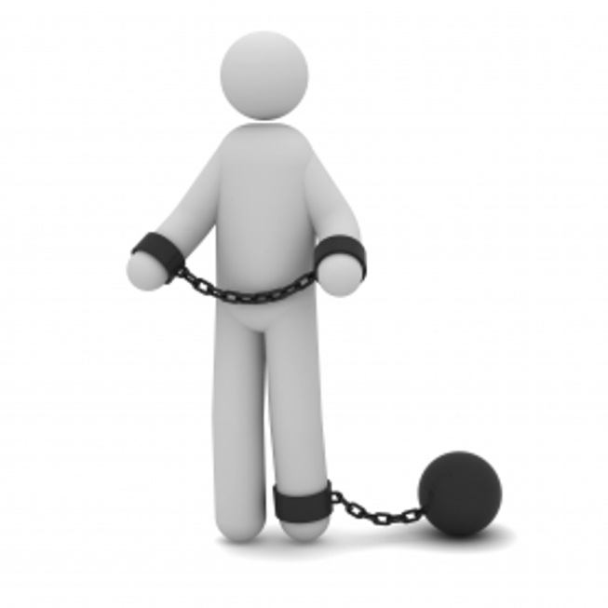
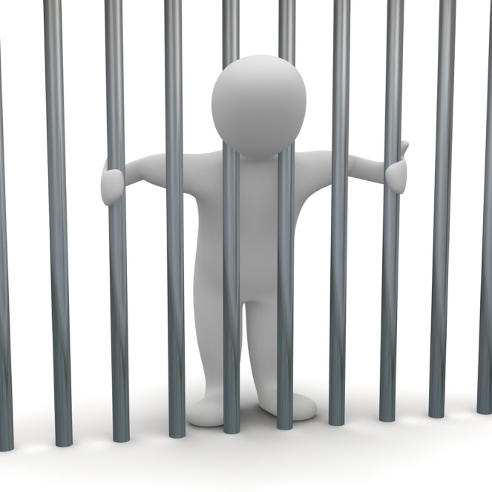
За преступлением всегда следует наказание – от штрафа или обязательных работ до лишения свободы.
Однако мало кто задумывается о других последствиях.

Slide 6
Долгое время преступник будет иметь судимость.
Срок погашения судимости может составлять 10 лет!

Slide 7
Последствия судимости: - контроль со стороны ОВД (административный надзор) - ограничения в передвижении, выборе места жительства, посещении определенных мест (покидать жилье ночью, посещать массовые мероприятия и др.) - отдельные запреты (нельзя выезжать из страны, водить автомобиль и др.) - ограничения в трудовых и социальных правах (запрет на обучение в отдельных ВУЗах, запрет на трудоустройство в некоторые организации или осуществление предпринимательской деятельности) - более строгое наказание за повторное преступление (рецидив)

Slide 8
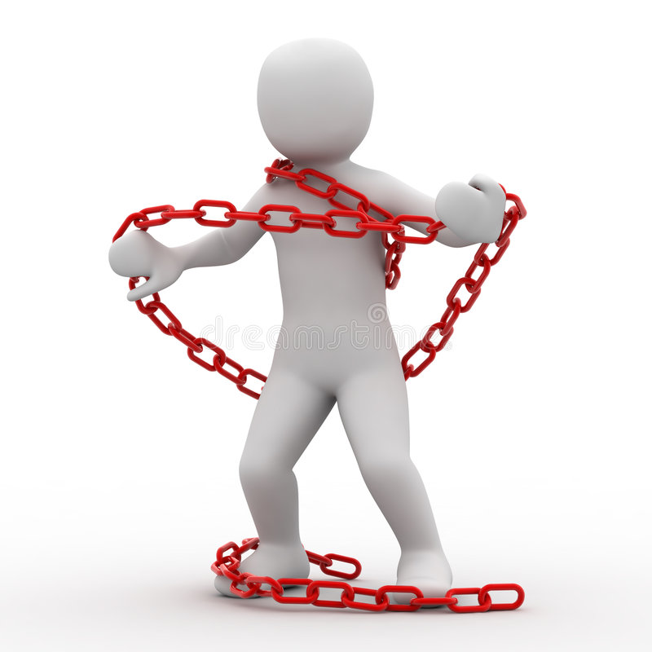
Но даже после погашения судимости человек всегда будет являться привлекавшимся к уголовной ответственности.
Не сможет работать в правоохранительных органах. Будет испытывать трудности при приеме на работу в другие организации.

Slide 9
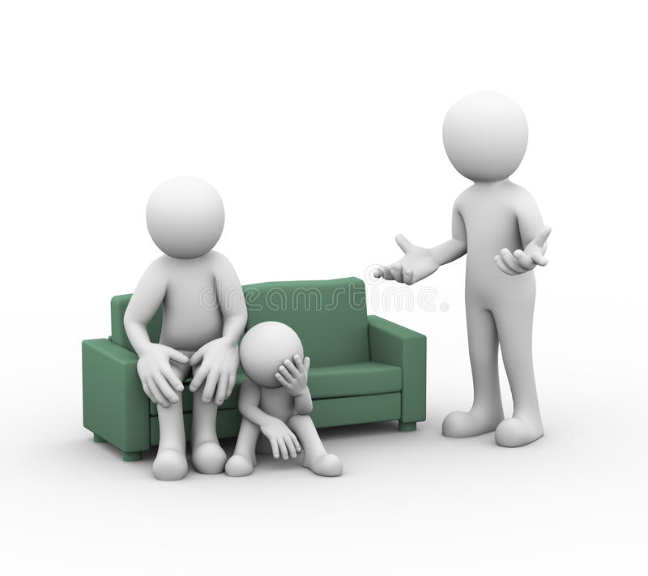
Негативные последствия наступают не только для виновного, но и для его семьи.
Находясь в местах лишения свободы, осужденный не может оказать необходимую помощь и поддержку близким.
Не может участвовать
в воспитании детей.

Slide 10
А сильнее всего страдают дети, лишенные родительского внимания.
Сталкиваются с насмешками сверстников.
Становятся замкнутыми
и одинокими.

Slide 11
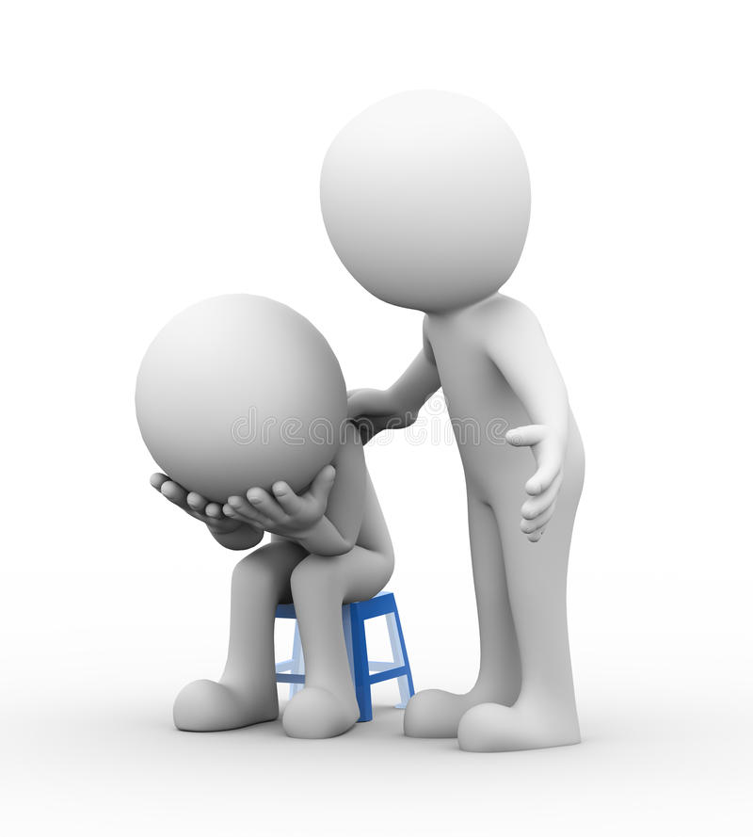
И даже в будущем ребенок может иметь трудности. Например, при трудоустройстве в правоохранительные органы, администрацию, крупные коммерческие и другие организации.

Slide 12
Прежде чем совершить преступление, подумайте о своем будущем, о своих близких …
… и сделайте правильный выбор.

